Slide 1











Chapter #1
Foundational Concepts in Security
AIK21363 (3 sks)
Keamanan dan Jaminan Informasi
Information Assurance and Security
Nurdin Bahtiar, M.T

Slide 2

Materi
Confidentiality, Integrity, Availability (CIA)
Risk Management
Authentication, authorization, and access control
Ethics

Slide 3

Confidentiality, Integrity, Availability
Confidentiality (kerahasiaan), Integrity (integritas), and Availability (ketersediaan) merupakan 3 (tiga) pilar utama dalam arsitektur keamanan informasi.
Privasi dan kerahasiaan merupakan pasangan tak terpisahkan. Terdapat alasan jelas mengapa pelaku bisnis, individu, maupun pemerintah melakukan penjagaan terhadap rahasia mereka.
Pelaku bisnis harus menjaga rahasis produk dari pesaing. Pengguna internet menjaga aktivitas on-line dari pantauan mesin pemasaran, pemerintah harus menjaga rahasia negara untuk melindungi warga.
Saat digunakan dalam konteks keamanan, integritas mengacu pada “Staying the same”, tetap pada hal yang sama. Tentang apakah sesuatu itu telah berubah sejak pertama kali dibuat.
Praktek keamanan software yang baik harus dapat menjamin agar software tersebut dapat berfungsi dengan baik.

Slide 4
Confidentiality, Integrity, Availability
Secara tradisional, fasilitas komputer secara fisik harus dilindungi karena 3 (tiga) alasan:
Mencegah terhadinya pencurian atau kerusakan hardware
Mencegah terhadinya pencurian atau kerusakan informasi
Mencegah terjadinya gangguan layanan
Departemen Keamanan Amerika Serikat (1985) telah mengembangkan definisi keamanan komputer yang didokumentasikan dalam “Trusted Computer System Evaluation Criteria” yang juga dikenal dengan “the Orange Book”.

Slide 5
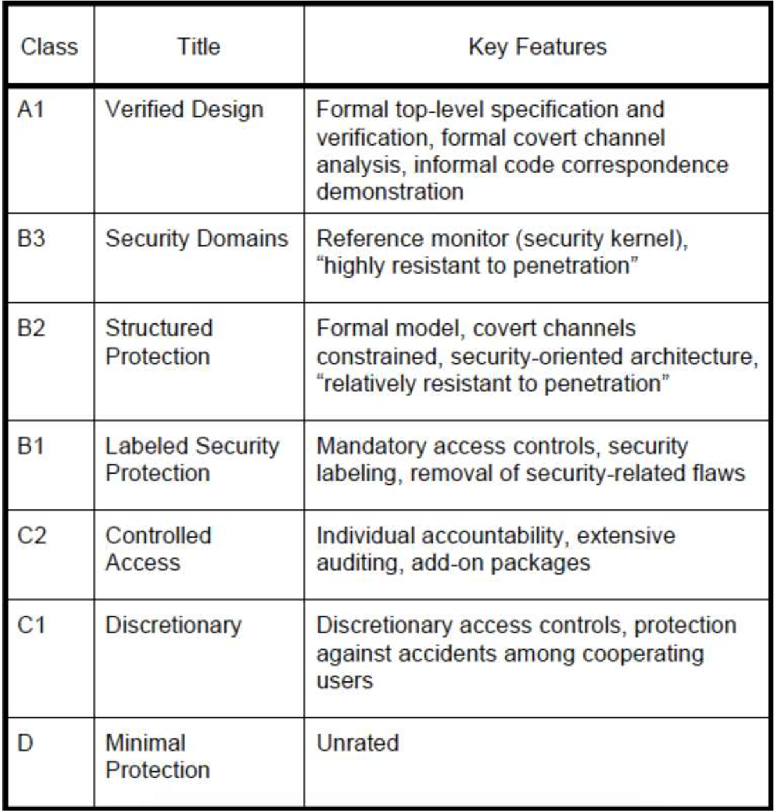
Confidentiality, Integrity, Availability
Trusted Computer System Evaluation Criteria Rating.
Terdapat 4 (empat) area kebutuhan dalam setiap kelasnya:
Security policy
Accountability
Assurance
Documentation

Slide 6
Confidentiality, Integrity, Availability
What is security?
Keamanan dapat berarti berbeda bagi orang yang berbeda, tergantung konteksnya.
Keamanan merujuk pada suatu kebijakan yang menjelaskan aturan untuk meggunakan sumber daya. Jika kita tidak menginginkan orang yang tidak berhak masuk ke dalam sistem kita, dan mereka melakukannya, berarti mereka telah melakukan pelanggaran keamanan.
Karena keamanan tidak bisa 100%, serangan bisa saja terjadi kapan pun. Salah satu hal kunci mengatasi serangan adalah dengan mengetahui siapa pelakunya dan kapan melakukannya.
Meskipun audit bukan merupakan teknologi pencegahan langsung, tetapi dengan mengetahui bahwa ada sistem akuntabilitas dapat menghalangi penyerang potensial.

Slide 7
Confidentiality, Integrity, Availability
Security Goal
Prevention
Traceability and Auditing
Monitoring
Privacy and Confidentiality
Multilevel Security
Anonymity
Authentication
Integrity
Software Project Goal
Functionality
Usability
Efficiency
Time-to-market
Simplicity

Slide 8

Risk management
Menyeimbangkan antara tujuan keamanan dan tujuan proyek perangkat lunak bukan persoalan yang mudah.
Usability vs Authentication → Mana yang harus didahulukan? Multilevel Security vs Efficiency → Mana yg lebih penting?
Jawaban pertanyaan-pertanyaan tersebut serupa dgn pembahasan tentang keamanan software sebagai manajemen resiko. Hanya yang memahami kontekslah yang dapat memberikan keputusan secara cerdas dan bijak.
Manajemen resiko perangkat lunak bukan sekedar masalah keamanan, tetapi mencakup security, reliability, dan safety.

Slide 9



Risk management
Beberapa tahapan penting dalam mengelola resiko perangkat lunak:
Identify security risk early
Understand the implications in light of experience Create an architecture that addresses the risk Rigorously test a system for security

Slide 10


Authentication, authorization, and access control
Identifikasi
Menghubungkan seorang pengguna dengan suatu aksi. Biasanya menggunakan identifier (pengenal) seperti username, biometrik, dsb.
Otentikasi
Pembuktian terhadap seorang pengguna atau suatu proses. Karena dengan menunjukkan secara fisik saja belum cukup, maka dibutuhkan otentikasi yang biasanya berupa penggunaan username dan password. It is about who, when, and how.
Otorisasi
Jika seseorang sudah teridentifikasi, hak dan wewenang apa yang dimilikinya? Otorisasi-lah yang menjawabnya.
Access Control
Merupakan pembatasan selektif ke suatu tempat atau sumber daya tertentu.

Slide 11

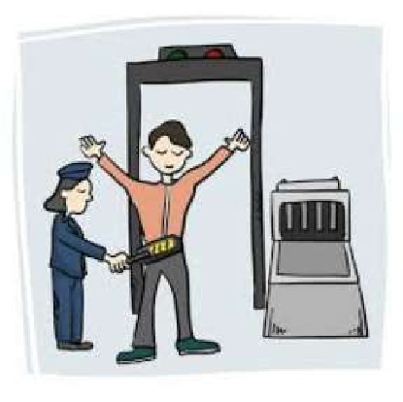


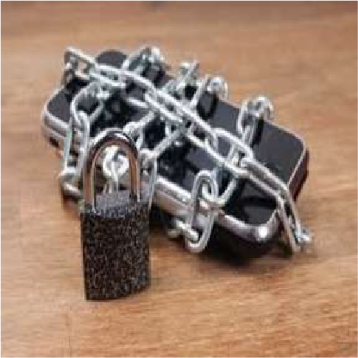

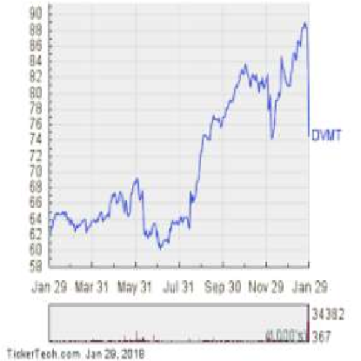
Ethics
Security is fundamentally difficult
Security is an afterthought
Security is an impediment
False solutions impede progress
The problem is people, not computers
Technology is oversold
.

Slide 12
End of File

